Slide 1
Base de données
Prof. Mostafa ezziyyani

Slide 2
Plan du cours
Introduction aux bases de données
Construction d’une base de données
  MCD
  MLD
Langage SQL

Slide 3
Objectifs
Connaître les principales caractéristiques des bases de données
Être capable d'effectuer une modélisation de données puis
de créer une base de données équivalente
Maîtriser l'essentiel du langage SQL

Slide 4
Introduction aux bases de données
Des relevés de banques, de cartes de crédit
Des données? Est-ce important pour nous?
Des programmes de télé
Des carnets d’adresses
Des horaires et disponibilités de transport
La consommation de téléphone
Des inscriptions à des clubs, associations,

Slide 5
Introduction aux bases de données
Les données sont importantes pour nous
Et c’est primordial pour les entreprises
Particulier
Écoles, Universités
Entreprises
Gouvernement
Carnet d’adresse: nom, prénom, tél, email, adresse…
Données sur les étudiants : Id, nom, prénom, classe, section, cycle, année…
Données sur les formations : matière, intervenant, masse horaire, salle
Données sur les résultats : matière, intervenant, pondération, résultat
Fichiers clients, fournisseurs, commandes
Facturation
Gestion de stock, inventaire
Données sur les citoyens : CIN, nom, prénom, date de naissance, lieu de naissance, adresse, photo
Données sur les impôts : Raison sociale, nom, montant de taxe, date d’application…

Slide 6
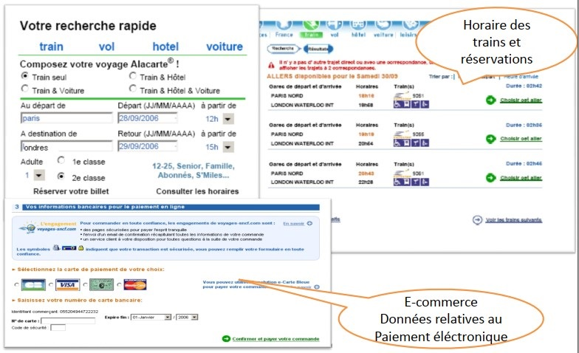
Introduction aux bases de données

Slide 7
Introduction aux bases de données
Et si ces données sont éparpillées?
Risque d’oublier ces informations
Risque de prendre de mauvaise décision
Risque de faire des erreurs
Risque de perdre du temps

Slide 8

Introduction aux bases de données
Solution?
Centralisation et organisation des données
Exploitation de la puissance des ordinateurs
Support de stockage

Slide 9
Introduction aux bases de données
Qu’est-ce qu’une base de données?

Slide 10
Introduction aux bases de données
Une Base De Données (BDD) est un ensemble de données :
  Structurés
  Organisés sous formes de tables
  Interreliés
  Enregistrées sur des supports informatique pour satisfaire
  simultanément plusieurs utilisateurs de façon sélective.

Slide 11
Introduction aux bases de données
De quel logiciel a-t-on besoin pour gérer cette base de données?

Slide 12


Introduction aux bases de données
Support de stockage
SGBD
Base de données
Un Système de Gestion de Bases de données (SGBD) est un outil (logiciel) permettant de gérer et de manipuler des BDD.

Slide 13





Introduction aux bases de données
Exemples de SGBD
Microsoft Access
Oracle
SQL Server
My SQL
PostegreSQL

Slide 14
Introduction aux bases de données
Objectifs d’un SGBD
Un SGBD doit permettre à l’utilisateur de :
Créer une base de données
Insérer des données
Extraire les données
Mettre à jour les données

Slide 15
Introduction aux bases de données
Objectifs d’un SGBD
Un SGBD doit assurer les fonctions suivantes:
Exploitation de gros volumes de données avec une structuration des données et méthodes d’accès efficaces,
Exploitation par différents types d’utilisateurs avec des différents outils d’accès ou interfaces-utilisateurs.
Gestion de données sensibles avec sécurité et fiabilité maximal.

Slide 16
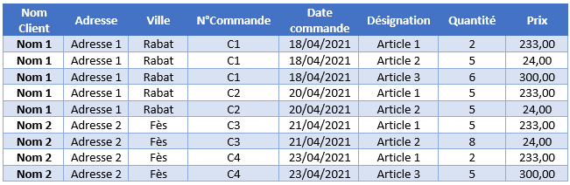
Introduction aux bases de données
Problématique de la représentation des données
Anomalies lors d’une insertion
Anomalies lors d’une modification
Anomalies lors d’une suppression

Slide 17
Introduction aux bases de données
Problématique de la représentation des données
Une bonne représentation des données est celle qui respecte les conditions suivantes :
Être capable de représenter individuellement les clients, les commandes et les produits, de manière qu’une action sur l’un n’entraîne pas systématiquement une action sur l’autre.
Définir une méthode d’identification, d’un client, d’une commande et d’un produit, qui permette d’assurer que la même information soit représentée une seule fois.
Préserver le lien entre les clients, les commandes et les produits, mais sans introduire de redondance.

Slide 18


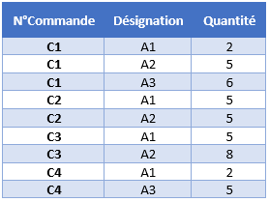
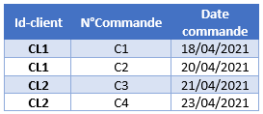
Introduction aux bases de données
Reconstitution intégrale de l’information décomposée

Slide 19
Introduction aux bases de données
Vocabulaire des bases de données : les tables
Les TABLES constituent un objet principal d’une base de données.
Une table se compose d’un ensemble de COLONNES , qui contiennent les différentes valeurs de données relatives à un attribut.

Slide 20
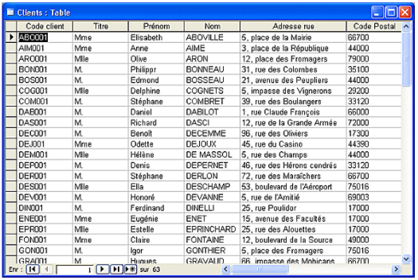
Introduction aux bases de données
Vocabulaire des bases de données : les tables

Slide 21
Introduction aux bases de données
Vocabulaire des bases de données : les enregistrements
Les enregistrements correspondent aux données saisies (= ligne).

Slide 22
Introduction aux bases de données
Vocabulaire des bases de données : les enregistrements

Slide 23
Introduction aux bases de données
Vocabulaire des bases de données : Clé primaire
Une clé primaire est la donnée qui permet d'identifier de manière unique un enregistrement dans une table.

Slide 24
Introduction aux bases de données
Vocabulaire des bases de données : Clé primaire
Code client

Slide 25
Construction d’une base de données
Analyse conceptuelle
Conception logique
Mise en place
Modélisation des données à partir des besoins et de l'existant, sous la forme d'un schéma conceptuel (étape d'abstraction)
Traduction du schéma conceptuel selon le modèle de base de données
sous la forme d'un schéma logique (étape automatisable)
Optimisation du schéma logique en un schéma physique mis en place
dans un SGBD avec production de code complémentaire

Slide 26
Construction d’une base de données : MCD
Modèle conceptuel de données (MCD)
Permet de modéliser la sémantique des informations d'une façon compréhensible par l'utilisateur de la future base de données
Ne permet pas d'implémentation informatique de la base de données dans un SGBD donné

Slide 27
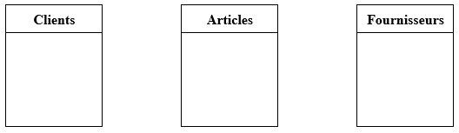
Construction d’une base de données : MCD
L’entité :
L’entité modélise l’ensemble des objets de la même nature, concrets ou abstraits. Par exemple, dans une entreprise qui achète et vend des produits, on a l’entité clients, l’entité articles et l’entité fournisseurs.

Slide 28
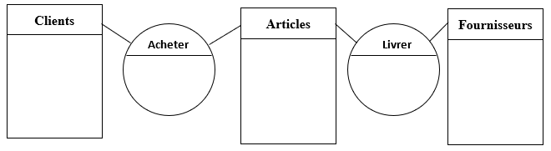
Construction d’une base de données : MCD
Une association :
Une association est un lien entre plusieurs entités.
Dans notre exemple, l’association acheter fait le lien entre les entités articles et clients, tandis que l’association livrer fait le lien entre les entités articles et fournisseurs.

Slide 29
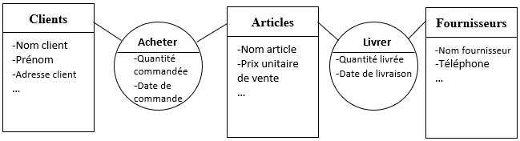
Construction d’une base de données : MCD
Un attribut :
Un attribut est une propriété d’une entité ou d’une association.
Dans notre exemple:

Slide 30
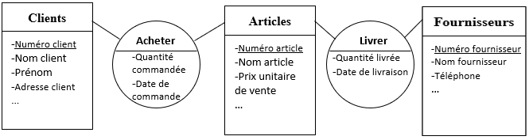
Construction d’une base de données : MCD
L’identifiant:
Chaque individu d’une entité doit être identifiable de manière unique. C’est pourquoi les entités doivent posséder un attribut sans doublon : l’identifiant.

Slide 31
Construction d’une base de données : MCD
Remarques :
Un attribut ne doit pas figurer dans deux entités ou associations différentes (donc il faut spécialiser l’attribut nom en nom du client, nom du produit et nom du fournisseur) ;
Une entité possède au moins un attribut (son identifiant) ;
Une association peut ne pas posséder d’attribut.

Slide 32
Construction d’une base de données : MCD
Conseils :
Eviter les identifiants composées de plusieurs attributs (comme par exemple un identifiant formé par les attributs nom du client et prénom) ;
Il faut un identifiant totalement indépendant des autres attributs (éviter par exemple d’ajouter un identifiant NomPrénom qui serait la concaténation des attributs nom du client et prénom) ;
Préférer un identifiant court pour rendre la recherche la plus rapide possible (éviter par exemple les chaînes de caractères comme le numéro de sécurité sociale ou la plaque d’immatriculation) ;
Conclusion : dans le modèle physique de données, on utilise une clé numérique (un entier) incrémentée automatiquement.

Slide 33
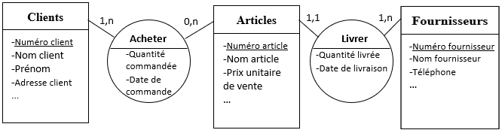
Construction d’une base de données : MCD
Cardinalités:
La cardinalité d’un lien entre une entité et une association est le minimum et le maximum de fois qu’un individu de l’entité peut être concerné par l’association.

Slide 34
Construction d’une base de données : MCD
Cardinalité (suite):
Remarque :
si une cardinalité est connue et vaut 2, 3, etc. on considère quand même qu’elle est indéterminée n, de telle sorte qu’on ne puisse avoir que des cardinalités 0, 1 ou n.

Slide 35
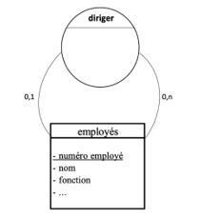
Construction d’une base de données : MCD
Cas particulier 1 : « association réflexive »
Exemple d’association binaire réflexive : dans ce cas, un employé est dirigé par un employé (sauf le directeur général) et un employé peut diriger plusieurs employés.

Slide 36
Construction d’une base de données : MCD
Cas particulier 2 : « association ternaire »
Exemple d’association entre trois entités (association ternaire) : dans ce cas, un avion, un pilote ou un aéroport peuvent être utilisés 0 ou plusieurs fois par l’ensemble des vols (d’où les cardinalités).

Slide 37
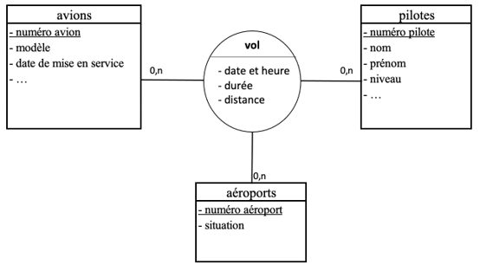
Construction d’une base de données : MCD
Cas particulier 2 : « association ternaire »

Slide 38
Construction d’une base de données : MCD
Cas particulier 3: « association plurielle »
Exemple de plusieurs associations entre deux mêmes entités : dans ce cas, un être humain peut être propriétaire, locataire et/ou chargé de l’entretien. On suppose qu’un être humain ne réside que dans un logement au maximum, qu’un logement n’est occupé que par une personne au maximum et qu’un logement est entretenu par une et une seule personne (il s’agit d’un exemple).

Slide 39
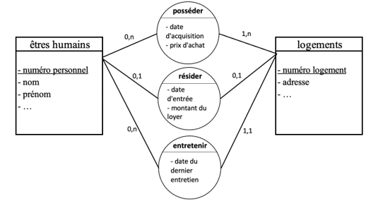
Construction d’une base de données : MCD
Cas particulier 3 : « association plurielle »

Slide 40
Construction d’une base de données : MCD
Règles de normalisation :
Première forme normale : chaque entité doit posséder un identifiant qui caractérise ses individus de manière unique.
Deuxième forme normale : l’identifiant peut être composée de plusieurs attributs mais les autres attributs de l’entité doivent être dépendant de l’identifiant en entier (et non pas une partie de cet identifiant).
Ces deux premières formes normales peuvent être oubliées si on suit le conseil de n’utiliser que des identifiants non composés de type numéro.

Slide 41
Construction d’une base de données : MCD
Règles de normalisation :
Troisième forme normale (importante) : les attributs d’une entité doivent dépendre directement de son identifiant. Par exemple, la date de fête d’un client ne dépend pas de son identifiant numéro de client mais plutôt de son prénom. Il faut donc faire une entité calendrier à part.
Forme normale de Boyce-Codd (à oublier également) : les attributs d’un identifiant composé ne doivent pas dépendre d’un autre attribut de l’entité.

Slide 42
Construction d’une base de données : MCD
Règles de normalisation :
Normalisation des relations (importante) : les attributs des associations doivent dépendre des identifiants de toutes les entités en association. Par exemple, la quantité commandée dépend à la fois du numéro de client et du numéro d’article, par contre la date de commande non.

Slide 43
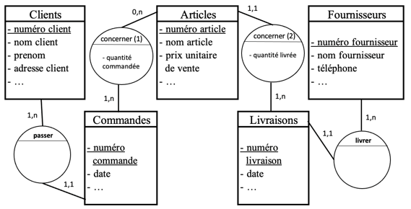
Construction d’une base de données : MCD
Normalisation des relations :
Il faut donc faire une entité commandes à part :

Slide 44
Construction d’une base de données : MCD
Méthodologie :
Face à un problème bien formulé (même si¸ ça n’existe pas) procéder ainsi :
Identifier les entités en présence ;
Lister leurs attributs ;
Ajouter les identifiants ;
Etablir les relations entre les entités ;
Lister leurs attributs ;
Eliminer les synonymes (plusieurs signifiant pour un signifié) et les polysèmes (plusieurs signifié pour un signifiant) ;

Slide 45
Construction d’une base de données : MCD
Méthodologie (suite) :
Calculer les cardinalités ;
Vérifier la troisième forme normale et la normalisation des relations ;
Effectuer les corrections nécessaires.
Il faut garder également à l’esprit que le modèle doit être exhaustif (c’est-`a-dire contenir toutes les informations nécessaires) et éviter toute redondance (le prix unitaire d’un article n’a pas besoin de figurer dans l’entité commandes).

Slide 46
Construction d’une base de données : MLD
Schéma relationnel :
Concentrons-nous sur le MLD relationnel (MLDR). Lorsque des données ont la même structure (comme par exemple, les bordereaux de livraison), on peut les organiser en table dans laquelle les colonnes décrivent les champs en commun et les lignes contiennent les valeurs de ces champs pour chaque enregistrement.
Les lignes d’une table doivent être uniques, cela signifie qu’une colonne (au moins) doit servir de clé primaire. La clé primaire d’une ligne ne doit pas changer au cours du temps, alors que les autres colonnes le peuvent.

Slide 47
Construction d’une base de données : MLD
Schéma relationnel :
Par ailleurs, il se peut qu’une colonne Colonne1 d’une table ne doive contenir que des valeurs prises par une colonne Colonne2 d’une autre table (par exemple, le numéro du client sur une commande doit correspondre à un vrai numéro de client). La Colonne2 doit être sans doublons (bien souvent il s’agit d’une clé primaire) et on dit que la Colonne1 est clé étrangère.
Par convention, on souligne les clés primaires et on fait précéder les clés étrangères d’un dièse # dans la description des colonnes d’une table :
clients(numéro client, nom client, prénom, adresse client, ...)
commandes(numéro commande, date, #numéro client, ...)

Slide 48
Construction d’une base de données : MLD
Remarques :
Une même table peut avoir plusieurs clés étrangères mais une seule clé primaire (éventuellement composées de plusieurs colonnes) ;
Une clé étrangère peut aussi être primaire ;
Une clé étrangère peut être composée (c’est le cas si la clé primaire en liaison est composée).

Slide 49
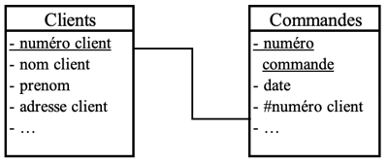
Construction d’une base de données : MLD
Schéma relationnel (suite)
On peut représenter les tables d’une base de données relationnelle par un schéma relationnel dans lequel les tables sont appelées relations et les liens entre les clés étrangères et leur clé primaire est symbolisé par un connecteur :

Slide 50
Construction d’une base de données : MLD
Pour traduire un MCD en troisième forme normale en un MLDR, il suffit d’appliquer cinq règles (à connaître par cœur). Mais avant, on dit qu’une association entre deux entités (éventuellement réflexive) est de type :
1 : 1 si les deux cardinalités sont 0,1 ou 1,1 ;
1 : n si une des deux cardinalité est 0,n ou 1,n ;
n : m (plusieurs à plusieurs) si les deux cardinalités sont 0,n ou 1,n.

Slide 51
Construction d’une base de données : MLD
Règles de passage du MCD vers MLD
Règle 1 : toute entité devient une table dans laquelle les attributs deviennent des colonnes. L’identifiant de l’entité constitue alors la clé primaire de la table. Par exemple, l’entité articles de la figure « Normalisation des relations » devient la table : articles (numéro article, nom article, prix unitaire de vente, ...)
Règle 2 : dans le cas de deux entités reliées par une association de type 1 : 1, on ajoute aux deux tables une clé étrangère vers la clé primaire de l’autre. Les attributs de l’association sont alors repartis vers l’une des deux tables.

Slide 52
Construction d’une base de données : MLD
Règles de passage du MCD vers MLD
Par exemple, l’association résider de la figure « Associations plurielles » est traduite par :
êtres humains (numéro personnel, nom, prénom, #numéro appartement, date d’entrée, ...)
logement(numéro appartement, adresse, #numéro personnel, montant du loyer, ...)

Slide 53
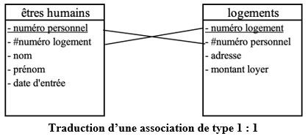
Construction d’une base de données : MLD
Règles de passage du MCD vers MLD

Slide 54
Construction d’une base de données : MLD
Règles de passage du MCD vers MLD
Règle 3 : dans le cas de deux entités reliées par une association de type 1 : n, l’identifiant de l’entité côté 0,n ou 1,n devient une clé étrangère vers la clé primaire de la table côté 0,1 ou 1,1. Les attributs de l’association glissent vers la table côté 0,1 ou 1,1. Par exemple, l’association « concerner (2) » de la figure « Normalisation des relations » est traduite par :
articles(numéro article, nom article, prix unitaire de vente, ...)
livraisons(numéro livraison, date, #numéro article, quantité livrée)

Slide 55
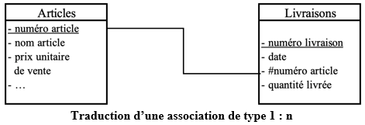
Construction d’une base de données : MLD
Règles de passage du MCD vers MLD

Slide 56
Construction d’une base de données : MLD
Règles de passage du MCD vers MLD
Règle 4 : une association entre deux entités et de type n : m est traduite par une table supplémentaire (parfois appelée table de jointure) dont la clé primaire est composée de deux clés étrangères vers les clés primaires des deux tables en association. Les attributs de l’association deviennent des colonnes de cette table. Par exemple, l’association « concerner (1) » de la figure « Normalisation des relations » est traduite par :
Articles (numéro article, nom article, prix unitaire de vente, ...)
lignes de commande (#numéro commande, #numéro article, quantité commandée)
commandes (numéro commande, date, ...)

Slide 57
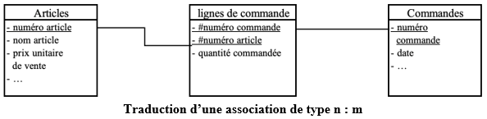
Construction d’une base de données : MLD
Règles de passage du MCD vers MLD

Slide 58
Construction d’une base de données : MLD
Règles de passage du MCD vers MLD
Règle 5 : une association entre trois entités ou plus est traduite par une table supplémentaire dont la clé primaire est composées d’autant de clés étrangères que d’entités. Les attributs de l’association deviennent des colonnes de cette table. Par exemple, l’association vols de la figure « Association ternaire » devient la table :
vols (#numéro avion, #numéro pilote, #numéro aéroport, date et heure, durée, distance)

Slide 59
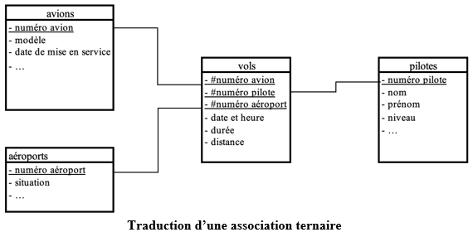
Construction d’une base de données : MLD
Règles de passage du MCD vers MLD

